Slide 1

Обеспечение эффективной многопоточности Java приложений
курс
Программирование для мобильных платформ

Slide 2
Цель:
Изучить основы многопоточности java

Slide 3

Содержание
Основные понятия - Многозадачность, многопроцессность, многоядерность, многопоточность.
Что такое потоки и зачем они нужны?
Основы параллельного исполнения.
Многопоточность в Java.

Slide 4
Многозадачность, многопроцессность,
многоядерность, многопоточность
Многозадачность - это свойство ОС вычислять одновременно (*условно говоря) много задач (процессов и потоков) или проще говоря программ. Это дает вам возможность одновременно играть в игру и слушать музыку на своем компьютере.
На самом деле процессор работает в последовательном режиме и соответственно на самом деле не может одномоментно вычислять более 1 процесса или потока, но так как он способен вычислять гигантское количество операций в единицу времени и быстро переключается с одного процесса/потока на другой и обратно, то часто говорят "одновременно".
Но и здесь стоит сделать оговорку, что многоядерные процессоры позволяют действительно вычислять несколько процессов/потоков параллельно, где каждое ядро процессора может взять на себя вычисление 1 (или 2-х) потока или процесса в единицу времени.

Slide 5
Многозадачность, многопроцессность,
многоядерность, многопоточность
Вывод. Если у вас 4-х ядерный процессор, а ваша программа работает в один процесс с одним потоком, то ваша программа будет вычисляться всего лишь на 1 ядре.
Поэтому можно создать 4 потока в одном процессе или 4 процесса по 1 потоку в каждом и тогда ваша программа распространится все ядра процессора и займет все его возможные мощности. В тоже время создание более 4 потоков или 4 процессов не будет иметь особого смысла (за исключением HT или Simultaneous Multithreading — SMT), поскольку всё равно вы сможете параллельно вычислять только максимум 4 из них.
SMT— одна из двух главных форм многопоточности, которая может быть реализована в процессорах аппаратно. Второй формой является временная многопоточность. Технология одновременной многопоточности позволяет исполнять инструкции из нескольких независимых потоков выполнения на множестве функциональных модулей суперскалярного микропроцессора в одном цикле.

Slide 6
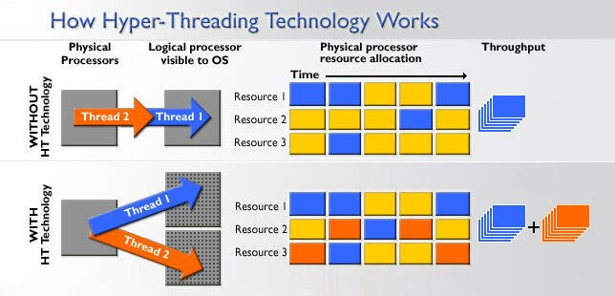
Многозадачность, многопроцессность, многоядерность, многопоточность
Распараллеливание нагрузки при помощи технологии Intel Hyper-Threading

Slide 7
Многозадачность, многопроцессность, многоядерность, многопоточность
Потоки или ядра?
Наибольшую выгоду виртуальные ядра приносят в рабочих задачах, подверженных эффективному распараллеливанию. К ним относятся, например, архивация файлов, обработка фотографий, рендеринг видео, моделирование.
Таким образом, польза дополнительных потоков для компьютера, который будет использоваться в первую очередь для игр или медиа, сомнительна. Но, если параллельно с играми будут выполняться и другие задачи, такие как стриминг, запись/обработка видео, скачивание/раздача файлов при помощи торрент-клиента, антивирусная проверка, она возрастает. В подобных ситуациях виртуальные ядра помогают снять фоновую нагрузку с физических.
Если компьютер используется для профессиональной деятельности, и применяются программы, хорошо работающие с гиперпоточностью – прирост в производительности при правильной оптимизации может составлять десятки процентов.

Slide 8
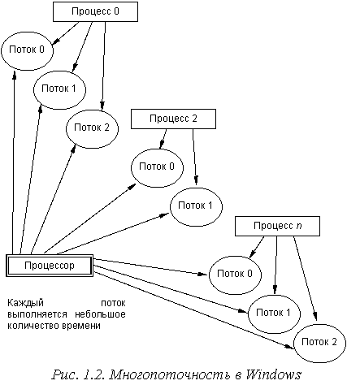
Что такое потоки и зачем они нужны?
Потоки - это набор исполняемых инструкций. Практически все современные ОС позволяют исполнять несколько таких наборов одновременно.
Одновременно – понятие, конечно, относительное. Правильно было бы сказать – одновременно с точки зрения пользователя. Ибо процессор один (четыре) и исполнять он может только один набор инструкций. Потому, для создания видимости одновременной работы процессор исполняет определенное количество инструкций одного потока, после чего переключается на другой. Это происходит очень часто, в результате чего создается иллюзия одновременной работы.

Slide 9
Что такое потоки и зачем они нужны?
Современное ПО по большей части асинхронно.
Приложение ждет реакции пользователя, приложение ждет прихода данных по сети, готовности устройства. Приложение ждет. Если вы посмотрите на загрузку процессора, то увидите, что чаще всего 99% времени он простаивает. Соответственно, пока одна задача находится в стадии ожидания, можно заниматься другой.
Например, во время ожидания прихода данных по сети можно отрисовать то, что уже пришло. Это если говорить о браузере. Да и вообще, в ОС одновременно происходит множество разных событий. Если бы всеми ими занимался один единственный поток – все работало бы значительно медленнее. Если бы вообще работало.

Slide 10
1. Исторический экскурс

Slide 11
Однозадачные системы
Одна задача за раз:
  Пока задача не завершилась – все ждут
  Память – монопольное использование
  Ввод-вывод – монопольное использование
Пока не завершилась – все ждут:
  Простой ресурсов
  Большое время отклика

Slide 12
Пакетные (1950-е г.г.)
2. Набор заданий для исполнения (пакет)
  Память – разделяемая, изолированная
  Ввод-вывод – переключение задач
  Управление заданиями осуществляется через монитор и систему ввода/вывода
3. Псевдопараллельное исполнение
  Увеличение загрузки ресурсов
  Большое время отклика

Slide 13
Многозадачные системы (1960-е г.г.)
4. Несколько задач конкурируют за процессор
  Память – разделяемая, изолированная
  Прерывание – переключение задач
  Ввод-вывод – разделяемый
5. Параллельное исполнение
  Уменьшение времени отклика

Slide 14
Многопоточные программы (1990-е г.г.)
6. Несколько задач конкурируют за процессор
  Память – общая
  Прерывание – переключение потоков
  Ввод-вывод – разделяемый
7. Параллельное исполнение кода внутри программы
  Уменьшение времени отклика

Slide 15
Многопоточные программы
Значение многопоточной среды лучше понимается при сравнении с ее противоположностью. Однопоточные системы используют подход, называемый циклом событий с опросом. В этой модели единственный поток управления выполняется в бесконечном цикле, опрашивая единственную очередь событий, чтобы принять решение о том, что делать дальше. Как только этот механизм опроса возвращает, скажем, сигнал о том, что сетевой файл готов к чтению, цикл событий передает управление соответствующему обработчику событий. До тех пор, пока тот не вернет управление, в системе ничего не может произойти.
Это расходует время процессора и может привести к тому, что одна часть программы будет доминировать над другими и не давать возможности обрабатывать любые другие события. Вообще говоря, в однопоточном окружении, когда поток блокируется (то есть приостанавливает выполнение) по причине ожидания некоторого ресурса, выполнение всей программы приостанавливается.

Slide 16
Многопоточные программы
Выгода от многопоточности состоит в том, что основной механизм циклического опроса исключается:
Один поток может быть приостановлен без остановки других частей программы. Например, время ожидания при чтении данных из сети либо ожидание пользовательского ввода может быть утилизировано где угодно.
Многопоточность позволяет циклам анимации "засыпать" на секунду между показом соседних кадров, не приостанавливая работы всей системы. Когда поток блокируется в программе Java, то останавливается только один единственный заблокированный поток. Все остальные потоки продолжают выполняться.

Slide 17
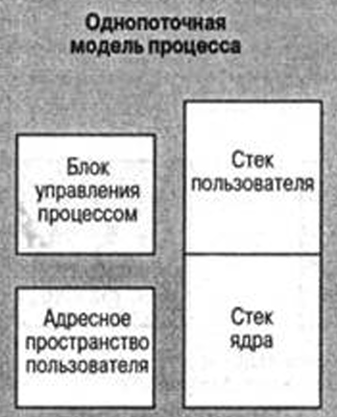
Однопоточные программы
Модель процесса
В однопоточной модели процесса в его представление входит
управляющий блок этого процесса
пользовательское адресное пространство,
а также стеки ядра и пользователя, с помощью которых осуществляются вызовы процедур и возвраты из них при выполнении процесса.
Когда выполнение процесса прерывается, содержимое регистров процессора сохраняется в памяти.

Slide 18
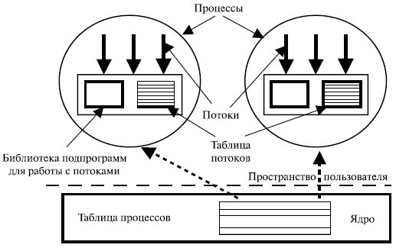
Однопоточные программы
Модель процесса
При управлении процессами ОС использует два основных типа информационных структур: блок управления процессом ( дескриптор процесса) и контекст процесса. Дескрипторы процессов объединяются в таблицу процессов, которая размещается в области ядра. На основании информации, содержащейся в таблице процессов, ОС осуществляет планирование и синхронизацию процессов.

Slide 19
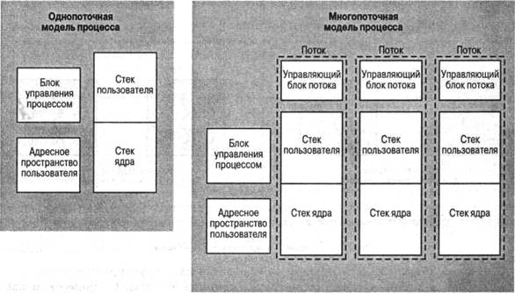
Многопоточные программы
Модель процесса
В многопоточной среде с каждым процессом тоже связаны управляющий блок и адресное пространство,
но теперь для каждого потока создаются свои отдельные стеки, а также свой управляющий блок, в котором содержатся значения регистров, приоритет и другая информация о состоянии потока.
Таким образом, все потоки процесса разделяют между собой состояние и ресурсы этого процесса. Они находятся в одном и том же адресном пространстве и имеют доступ к одним и тем же данным.
Если один поток изменяет в памяти какие-то данные, то другие потоки во время своего доступа к этим данным имеют возможность отследить эти изменения. Если один поток открывает файл с правом чтения, другие потоки данного процесса тоже могут читать из этого файла.

Slide 20
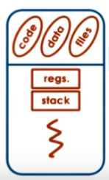
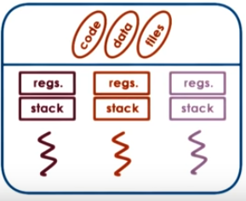
Многопоточные программы
Модель многопоточности

Slide 21
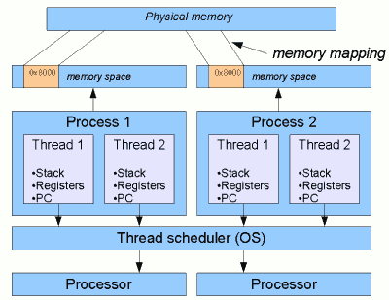
Многопоточные программы
Модель многопоточности

Slide 22
Многопоточное программирование
Программа одновременно имеет несколько потоков исполнения
Потоки должны взаимодействовать (синхронизироваться) друг с другом
Почему важна многопоточность?
Вычислительная мощность ядер не растет, но
Растет их количество

Slide 23
Почему важна многопоточность?
Создание нового потока в уже существующем процессе занимает намного меньше времени, чем создание совершенно нового процесса - от в 10 до 100 раз.
Поток можно завершить намного быстрее, чем процесс.
Переключение потоков в рамках одного и того же процесса происходит намного быстрее.
При использовании потоков повышается эффективность обмена информацией между двумя выполняющимися программами. В большинстве операционных систем обмен между независимыми процессами происходит с участием ядра, в функции которого входит обеспечение защиты и механизма, необходимого для осуществления обмена. Однако благодаря тому, что различные потоки одного и того же процесса используют одну и ту же область памяти и одни и те же файлы, они могут обмениваться информацией без участия ядра.

Slide 24
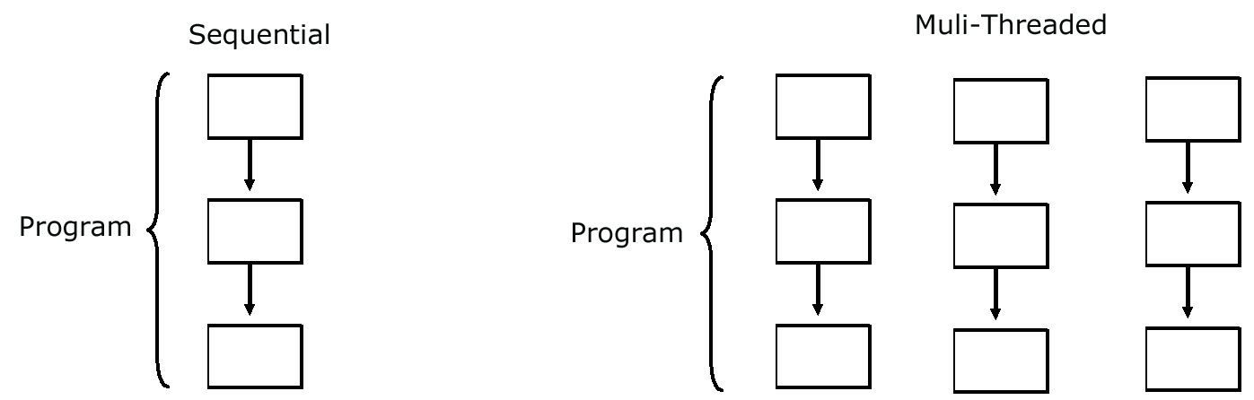
Резюме: что такое поток?
Определение:
  последовательность выполняемых операций внутри программы.
Для чего нужны потоки?
  Одновременное исполнение действий.
Multi

Slide 25

Многопоточность в Java
Каждое приложение на Java имеет по крайней мере один пользовательский поток.
С точки зрения программирования, каждая программа начинается с выполнения одного потока – потока Main.
Main поток может создавать и запускать другие потоки.
Процесс не может существовать без потоков, поэтому если существует процесс, в нём существует хотя бы один поток.

Slide 26
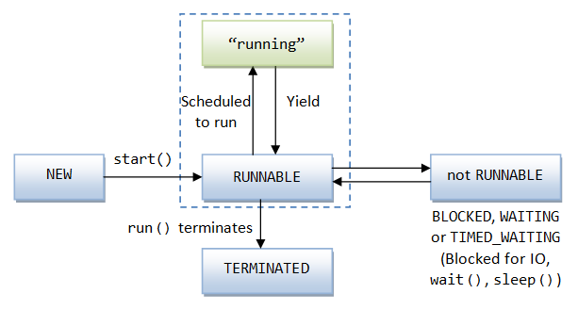
Состояния JAVA потока
(жизненный цикл)
New – создан, но не запущен.
  Ready-to-run – готов к работе.
  Поток помещается в очередь, ожидающую доступа к ресурсам ЦП.
Running – активно использует ресурсы CPU.
Not runnable (BLOKED, WAITING…) – ожидает ресурсов или событий.
  Waiting, Sleeping – поток перестал использовать ЦП. - Самостоятельно или принудительно был снят с исполнения.
Terminated – прекратил свое существование

Slide 27
Состояния потока
Состояние потока возвращается методами
  int getState()
  boolean isAlive()
getState() | isAlive()
NEW | false
RUNNABLE | true
BLOCKED | true
WAITING | true
TIMED_WAITING | true
TERMINATED | false

Slide 28
Свойства потока
Основные свойства
  id – идентификатор потока
  name – имя потока
  priority – приоритет
  daemon – поток-демон
Свойства потока не могут изменяться после запуска, т.е. в процессе его выполнения.

Slide 29
Приоритет
Позволяет определить порядок использования ресурсов ЦП.
  Целое число от 1 до 10.
  Чем больше приоритет потока, тем у него больше шансов получить управление.
Значение приоритета не означает, что более высокоприоритетный поток выполняется быстрее, чем низкоприоритетный.
Вместо этого приоритет потока используется для принятия решения при переключении от одного выполняющегося потока к другому. Это называется переключением контекста.

Slide 30
Главный поток
Когда Java-программа стартует, немедленно начинает выполняться один поток main - главный поток программы. Главный поток важен по двум причинам:
Это поток, от которого порождаются все "дочерние" потоки.
Часто он же должен быть последним потоком, завершающим выполнение, так как он предпринимает различные завершающие действия.
Несмотря на то что главный поток создается автоматически при запуске программы, им можно управлять через объект Thread. Чтобы сделать это, нужно получить ссылку на него вызовом метода currentThread(), который является общедоступным статическим (public static) методом класса Thread.

Slide 31
Главный поток
Пример 9.1
// Управление главным потоком
class CurrentThreadDemo {
public static void main(String args[]) {
Thread t = Thread.currentThread ();
System.out.println("Текущий поток: " + t) ;
// изменить имя потока
t.setName("Мой Поток");
System.out.println("После изменения имени: " + t);
try {
for(int n = 6; n > 0; n-- ) {
System.out.print(n+ " ");
Thread.sleep(1000);
}
}
catch (InterruptedException e) {
System.out.println("Главный поток прерван");
}
}
}
Текущий поток: Thread[main, 5, main]
После изменения имени: Thread[Мой Поток, 5, main]
6 5 4 3 2 1

Slide 32
Главный поток
Пример 9.1
// Управление главным потоком.
class CurrentThreadDemo {
public static void main(String args[]) {
Thread t = Thread.currentThread ();
System.out.println("Текущий поток: " + t) ;
// изменить имя потока
t.setName("Мой Поток");
System.out.println("После изменения имени: " + t);
try {
for(int n = 5; n > 0; n-- ) {
System.out.print(n+ " ");
Thread.sleep(1000);
}
}
catch (InterruptedException e) {
System.out.println("Главный поток прерван");
}
}
}
Три параметра потока: имя потока, его приоритет и имя группы потока. По умолчанию имя главного потока main, приоритет равен 5, а имя группы потока тоже main. То есть для главного потока сообщение будет иметь вид Thread[main,5,main].

Slide 33
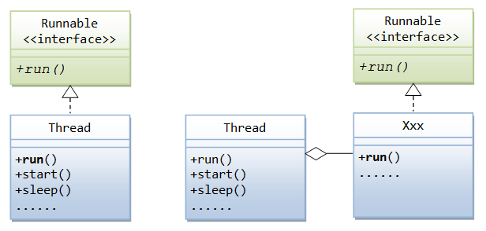
Класс java.lang.Thread
Данный класс предоставляет абстракцию, позволяющую выполнять инструкции языка Java в отдельном потоке.
Имеет следующие конструкторы.
Thread() | Создает новый объект класса.
Thread(String name) | Создает новый именованный класс-поток.
Thread(Runnable target) | Создает новый класс-поток на основе экземпляра Runnable, чей метод run() будет исполняться в отдельном потоке.
Thread(Runnable target, String name) | Создает новый именованный класс-поток на основе Runnable.

Slide 34
Класс java.lang.Thread (cont.)
Среди методов класса можно выделить:
public static Thread currentThread() | Возвращает ссылку на активный в настоящее время поток.
public final String getName() | Возвращает имя потока.
public final String setName(String name) | Устанавливает имя потока.
public void interrupt() | Прерывает поток.
public int getPriority() | Возвращает приоритет потока.
public final boolean isAlive() | Определяет, работает ли поток.

Slide 35
Класс java.lang.Thread (cont.)
public void run() | Метод запускается в отдельном потоке.
public void start() | Запускает выполнение метода run() в отдельном потоке.
public void join(Thread other) | Приостанавливает исполнение текущего потока до тех пор пока поток other не завершится.
public void stop() | Завершает выполнение потока. (устар., не рекомендуется)
public void resume() | Восстанавливает выполнение потока. (устар., не рекомендуется)
public void sleep(long delay) | Приостанавливает выполнение потока на delay миллисекунд.
public void yield() | Метод уступает выполнение на ЦП другим потокам.

Slide 36
Три способа создать поток
Низкоуровневый: Thread, Runnable, wait/notify, synchronized.
    Наследование от класса Thread.
    Реализация интерфейса Runnable.
Высокоуровневое API параллельного программирования: Пакет java.util.concurrent: интерфейс java.util.concurrent.Callable.

Slide 37
Два низкоуровневых способа создать поток
Наследование от класса Thread.
Реализация интерфейса Runnable.
public class MyThread extends Thread {
public void run() {
// некоторое долгое вычисление
long sum =0;
for (int i=0; i<1000; i++) {
sum+=i;
}
System.out.println(sum);
}
}
…
MyThread t = new MyThread();
t.start();
public class MyRunnable implements Runnable {
public void run() {
// некоторое долгое вычисление
long sum=0;
for (int i=0; i<1000; i++) {
sum+=i;
}
System.out.println(sum);
}
}
…
Runnable r = new MyRunnable();
Thread t = new Thread(r);
t.start();
// new Thread(new MyRunnable()).start();

Slide 38
Расширение класса Thread
Наследник класса Thread переопределяет метод run().
Создается экземпляр подкласса.
Виртуальная машина начинает выполнение потока вызовом метода start().
Две схемы запуска потока
Конструктор подкласса класса Thread не вызывает метод start().
  Нужно явно вызвать метод start() для данного подкласса.
Помещение вызова метода start() в конструктор подкласса класса Thread.
  Создание экземпляра класса автоматически запустит новый поток.

Slide 39
Интерфейс java.lang.Runnable
Интерфейс Runnable должен быть реализован классом, предназначенным для выполнения в отдельном потоке.
Класс должен реализовывать один метод run().
Экземпляр класса должен быть передан конструктору класса Thread в качестве аргумента.
Запуск потока осуществляется методом start() класса Thread.
Две схемы запуска потока
Класс, реализующий интерфейс Runnable в своем конструкторе не вызывает метод start().
  Нужно явно вызвать метод start() для данного класса.
Помещение вызова метода start() в конструктор класса, реализующего интерфейс Runnable.
  Создание экземпляра класса автоматически запустит новый поток.

Slide 40
Наследование класса Thread или реализация интерфейса Runnable?
Реализация интерфейса.
  Требует больше кода:
    Реализация интерфейса.
    Создание класса Thread.
  Потоков может быть много.
  Еще можно наследоваться от другого класса.
Наследование от класса Thread.
  Проще в реализации.
  Класс больше не может никого расширять.
Если нет других ограничений, то выбор между двумя подходами – дело вкуса.

Slide 41
Создание анонимного класса
new Thread() {
public void run(){
//код
}
}.start();

Slide 42
Создание Runnable является функциональным интерфейсом начиная с Java 1.8. Это позволяет писать код задач для потоков ещё красивее:
public static void main(String []args){ Runnable task = () -> { System.out.println("Hello, World!"); };
Thread thread = new Thread(task); thread.start(); }

Slide 43
Класс java.lang.ThreadGroup
Потоки могут объединяться в группы
  Группы могут включать в себя другие группы.
Потоку разрешено получать информацию только о своей группе.
  Запрещено о других группах и о более крупных группах (являющихся надгруппами).
Создается объект класса ThreadGroup и передается в конструктор при создании объекта класса Thread.

Slide 44
Создание нескольких потоков (Thread+yield)
Пример 9.2 a)
public class MyThread extends Thread {
private String name;
public MyThread(String name) {
//конструктор принимает имя потока
this.name = name; }
//Переопределить run() для задания поведения потока
@Override
public void run() {
for (int i = 1; i <= 4; ++i) { System.out.println(name + ": " + i);
yield();
}
}
}

Slide 45
Создание нескольких потоков
Пример 9.2 a) – окончание.
public class TestMyThread {
public static void main(String[] args) {
Thread[] threads = {
new MyThread("Thread 1"),
new MyThread("Thread 2"),
new MyThread("Thread 3")
};
for (Thread t :threads) {
t.start();
}
}
}
Thread 1: 1
Thread 1: 2
Thread 2: 1
Thread 3: 1
Thread 1: 3
Thread 2: 2
Thread 3: 2
Thread 1: 4
Thread 2: 3
Thread 3: 3
Thread 2: 4
Thread 3: 4
общее время: 1 секунда

Slide 46
Создание нескольких потоков (Runnable+sleep)
Пример 9.2 б)
public class MyThread implements Runnable {
private String name;
private Thread t;
public MyThread(String name){
//констр.принимает имя потока
this.name = name;
t = new Thread(this, name); t.start();}
//Переопределить run() для задания поведения потока
@Override
public void run () {
try {
for(int i = 1; i <=4; i++) {
System.out.println(name + ": " + i);
Thread.sleep(1000);
}
}
catch (InterruptedException e) {
System.out.println(name +" прерван");}
System.out.println(name + " завершен.");}
} }

Slide 47
Создание нескольких потоков
Пример 9.2 б) – окончание.
public class TestMyThread {
public static void main(String[] args) {
new MyThread("Thread 1");
new MyThread("Thread 2");
new MyThread("Thread 3");
}
Thread 1: 1
Thread 2: 1
Thread 3: 1
Thread 1: 2
Thread 2: 2
Thread 3: 2
Thread 1: 3
Thread 2: 3
Thread 3: 3
Thread 3: 4
Thread 2: 4
Thread 1: 4
Thread 3 завершен.
Thread 1 завершен.
Thread 2 завершен.
общее время: 5 секунд

Slide 48
Приоритеты и идентификаторы потоков
Приоритеты потоков используются планировщиком потоков для принятия решений о том, когда каждому из потоков будет разрешено работать. Теоретически высокоприоритетные потоки получают больше времени процессора, чем низкоприоритетные. Практически объем времени процессора, который получает поток, часто зависит от нескольких факторов помимо его приоритета.
    final void setPriority(int уровень) от 1 до 10
    final int getPriority()
getId() - идентификатор потока. Это целое положительное число генерируется при создании потока, после завершения потока идентификатор может использоваться для нового потока;
public final String getName() – возвращает имя потока
public final String setName(String name) – устанавливает имя потоку (см. пример 9.1)

Slide 49
Средства управления потоками передача управления
Часть 4

Slide 50
Передача управления другому потоку
Выше были приведены два примера передачи управления одним потоком другому:
1. sleep()
Метод — sleep() необходим. если известно, что поток нужно вызывать не часто по стандартам компьютерного времени. Скажем раз в секунду или в минуту. Схематично это выглядит так:
class DoTask implements Runnable {
@Override
public void run() {
for (int i = 0; i < 5; i++) { System.out.println("r" + i);
Thread.sleep(1000); // спим секунду
}
}
}
Принимает число миллисекунд, которые нужно "проспать", дав другим потокам поработать. Есть вариант с двумя аргументами, где первый — миллисекунды, а второй наносекунды. Переводит поток в состояние NOT RUNNABLE (IDLE).
В чем ошибка?

Slide 51
Передача управления другому потоку
2. yield()
Если нужно чтобы поток отдал управление другим потокам в известный момент, например в конце итерации, для этого есть метод yield(), который уступает (передает управление) другим потокам с таким же приоритетом. Схематично выглядит так:
class DoTask implements Runnable {
@Override
protected void run() {
while (true) {
/* рабочий код */
yield(); // уступаем управление
}
}
Поток возобновит работу, когда другой закончит работу или тоже уступит.
Поток остается в состоянии RUNNING.

Slide 52
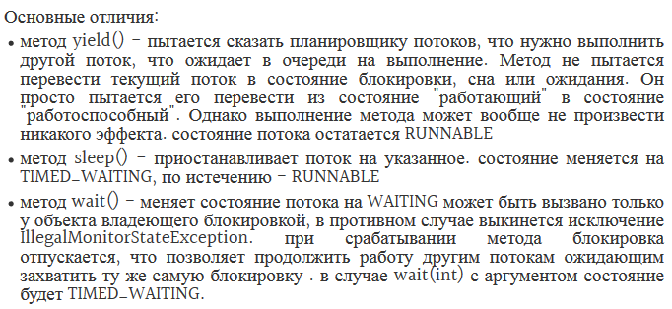
Передача управления другому потоку

Slide 53
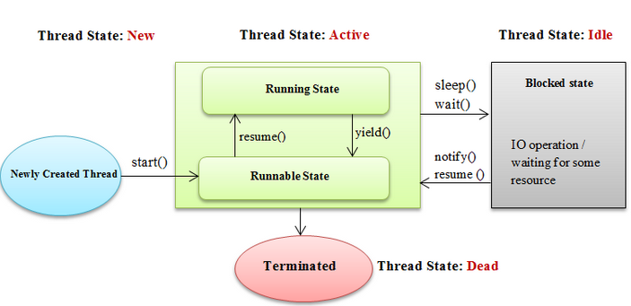
Передача управления другому потоку

Slide 54
Передача управления другому потоку
3. isAlive ()
Часто необходимо, чтобы главный поток завершался последним. Это можно обеспечить вызовом sleep() из main() с задержкой, достаточной для того, чтобы гарантировать, что все дочерние потоки завершатся раньше главного. Однако это неудовлетворительное решение, которое вызывает серьезный вопрос: как один поток может знать о том, что другой завершился?
К счастью, Thread предлагает средство, которое дает ответ на этот вопрос.
Существуют два способа определить, что поток был завершен. Во-первых, вы можете вызвать метод isAlive () для этого потока - определен в классе Thread и его общая форма такова:
final Boolean isAlive()
Метод isAlive() возвращает true, если поток, для которого он вызван, еще выполняется. В противном случае он возвращает false.

Slide 55
Передача управления другому потоку
3. join ()
В то время как isAlive() применяется изредка, существует метод, который используют чаще, чтобы дождаться завершения потока, а именно — join(), показанный ниже:
final void join() throws InetrruptedException
Этот метод ожидает завершения потока, для которого он вызван. Его имя отражает концепцию, что вызывающий поток ожидает, когда указанный поток присоединится к нему.
Например, чтобы главный поток подождал завершения побочного потока myThready, необходимо выполнить инструкцию myThready.join() в главном потоке. Как только поток myThready завершится, метод join() вернет управление, и главный поток сможет продолжить выполнение.
Метод join() имеет перегруженную версию, которая получает в качестве параметра время ожидания. В этом случае join(T) возвращает управление либо когда завершится ожидаемый поток, либо когда закончится время ожидания.

Slide 56
Передача управления другому потоку
Пример 9.3 - join ()
// Применение join() для ожидания завершения потоков.
class NewThread implements Runnable {
private String name; // имя потока
public Thread t;
public NewThread(String threadname) {
this.name = threadname;
this.t = new Thread(this, name);
System.out.println("Новый поток: " + t);
t.start(); // Запуск потока
}
// Входная точка потока
public void run() {
try {
for(int i = 5; i > 0; i--) {
System.out.println(name + ": " + i) ;
Thread.sleep(1000);
}
}
catch (InterruptedException e) {
System.out.println(name + " прерван.");
}
System.out.println(name + " завершен.");
}//run
}

Slide 57
Передача управления другому потоку
Пример 9.3 - join () – продолж.
class DemoJoin {
public static void main(String args[]) {
NewThread th1 = new NewThread("Один");
NewThread th2 = new NewThread("Два");
NewThread th3 = new NewThread("Три");
System.out.println("Поток Один запущен: " + th1.t.isAlive());
System.out.println("Поток Два запущен: " + th2.t.isAlive());
System.out.println("Поток Три запущен: " + th3.t.isAlive());
// ожидать завершения потоков

Slide 58
Передача управления другому потоку
Пример 9.3 - join () – продолж
//class DemoJoin продолж.
try {
System.out.println("Ожидание завершения потоков.");
th1.t.join();
th2.t.join();
th3.t.join();
}
catch (InterruptedException e) {
System.out.println("Главный поток прерван");
}
System.out.println("Поток Один запущен: " + th1.t.isAlive());
System.out.println("Поток Два запущен: " + th2.t.isAlive());
System.out.println("Поток Три запущен: " + th3.t.isAlive());
System.out.println("Главный поток завершен.");
}
}

Slide 59
Передача управления другому потоку
Пример 9.3 - join () – окончание
Новый поток: Thread[Один,5,main]
Новый поток: Thread[Два,5,main]
Новый поток: Thread[Три,5,main]
Поток Один запущен: true
Поток Два запущен: true
Поток Три запущен: true
Ожидание завершения потоков.
Один: 5
Два: 5
Три: 5
Один: 4
Два: 4
Три: 4
Один: 3
Два: 3
Три: 3
Один: 2
Два: 2
Три: 2
Один: 1
Два: 1
Три: 1
Два завершен.
Три завершен.
Один завершен.
Поток Один запущен: false
Поток Два запущен: false
Поток Три запущен: false
Главный поток завершен.

Slide 60
Передача управления другому потоку
Пример 9.3 - join () – комментарии
Поток в Java представлен в виде экземпляра класса java.lang.Thread. Стоит сразу понимать, что экземпляры класса Thread в Java сами по себе не являются потоками. Это лишь своего рода API для низкоуровневых потоков, которыми управляет JVM и операционная система. Когда при помощи java launcher'а мы запускаем JVM, она создает главный поток с именем main и ещё несколько служебных потоков.

Slide 61
Передача управления другому потоку
Пример 9.3 - join () – комментарии
Зачем мы везде обрабатываем InterruptedException?
Прерывание потока или Thread.interrupt
Пока поток ожидает во сне, кто-то может захотеть прервать это ожидание. На этот случай мы обрабатываем такое исключение. Сделано это было после того, как метод Thread.stop объявили Deprecated, т.е. устаревшим и нежелательным к использованию. Причиной тому было то, что при вызове метода stop поток просто "убивался", что было очень непредсказуемо. Мы не могли знать, когда поток будет остановлен, не могли гарантировать консистентность данных. Представьте, что вы пишете данные в файл и тут поток уничтожают. Поэтому, решили, что логичнее будет поток не убивать, а информировать его о том, что ему следует прерваться. Как на это реагировать — дело самого потока. Более подробно можно прочитать у Oracle в "Why is Thread.stop deprecated?".

Slide 62
Взаимодействие потоков
Передача управления
ИТОГ:
Процесс не может существовать без потоков, поэтому если существует процесс, в нём существует хотя бы один поток.
Создание потока (конструктор)
Запуск потока (start)
Ожидание окончания потока (join)
Передача управления потоку (sleep, yield, wait)
Прерывание потока (interrupt)

Slide 63
Завершение процесса и демоны
В Java процесс завершается тогда, когда завершается последний его поток. Даже если метод main() уже завершился, но еще выполняются порожденные им потоки, система будет ждать их завершения.
Однако это правило не относится к особому виду потоков – демонам. Если завершился последний обычный поток процесса, и остались только потоки-демоны, то они будут принудительно завершены и выполнение процесса закончится. Чаще всего потоки-демоны используются для выполнения фоновых задач, обслуживающих процесс в течение его жизни.
Объявить поток демоном достаточно просто — нужно перед запуском потока вызвать его метод setDaemon(true);
Проверить, является ли поток демоном, можно вызвав его метод boolean isDaemon();

Slide 64
Завершение потоков
В Java существуют (существовали) средства для принудительного завершения потока:
Thread.stop() завершает поток незамедлительно после своего выполнения.
Thread.suspend(), приостанавливающий поток
Thread.resume(), продолжающий выполнение потока,
Эти методы были объявлены устаревшими и их использование отныне крайне нежелательны, т.к. поток может быть «убит» во время выполнения операции, обрыв которой на полуслове оставит некоторый объект в неправильном состоянии, что приведет к появлению трудноотлавливаемой и случайным образом возникающей ошибки.
Вместо принудительного завершения потока применяется схема, в которой каждый поток сам ответственен за своё завершение. Поток может остановиться либо тогда, когда он закончит выполнение метода run(), (main() — для главного потока) либо по сигналу из другого потока. Причем как реагировать на такой сигнал — дело, опять же, самого потока. Получив его, поток может выполнить некоторые операции и завершить выполнение, а может и вовсе его проигнорировать и продолжить выполняться. Описание реакции на сигнал завершения потока лежит на плечах программиста.

Slide 65
Завершение потоков
Итак, в Java принят уведомительный порядок остановки потока.
Вариантов реализации два:
воспользоваться существующими механизмами
создавать такие механизмы вручную
1. У класса Thread есть такой метод – interrupt(). Этот метод выставляет некоторый флаг в дебрях native-кода. В дальнейшем состояние этого флага можно проверить с помощью метода isInterrupted. Статический метод interrupted(), производит проверку для текущего потока. Обратите внимание: при вызове этого метода сбрасывается флаг, что подразумевает ответственность разработчика по обработке этой ситуации.
2. Второй вариант реализации метода остановки (а также и приостановки) – сделать аналог interrupt, т.е. организовать в собственной реализации потока флаги – на остановку и приостановку, – и выставлять их путем вызова методов извне. Методика действия та же – проверять установку флагов.

Slide 66
Завершение потоков
Thread.interrupt()
Этот метод не останавливает поток, а просто устанавливает в true isInterrupted(). Это значит что поток будет продолжать свое выполнение до тех пор, пока не дойдет до инструкций wait(), sleep(), join(). Как только он дойдет до них (либо сразу, если он уже находился в состоянии waiting/timed_waiting) будет выброшено InterruptedException и (внимание) isInterrupted() будет снова установлен в false.
То есть, если в блоке catch мы что-то сделаем, и продолжим выполнение в потоке, поток снова будет в обычном состоянии и не будет возвращать isInterrupted()= true.

Slide 67
Ожидание окончания потока
Методы класса Thread
  join() – ожидать до завершения
  join(long millis) – ожидать до завершения или истечения millis миллисекунд
  join(long millis, long nanos) – ожидать до завершения или истечения millis миллисекунд и nanos наносекунд
Методы, которые ожидают в процессе выполнения должны бросать InterruptedException
  interrupt() – установить флаг прерывания
  isInterrupted() – проверить флаг прерывания
  interrupted() – проверить и сбросить флаг прерывания

Slide 68
InterruptedException
Прерывание является коллективным механизмом взаимодействия (cooperative mechanism). Когда один поток прерывает другой, прерванный поток не обязательно немедленно прекратит делать то, что он делал ^{*)}. Напротив, прерывание является вежливым способом, чтобы попросить другой поток прекратить то, что он делает, если он не против, когда ему это будет удобно.
Область применимости InterruptedException: - его должен бросать любой метод, который может заблокировать метод (Thread.sleep(), Thread.join() или Object.wait() ), и причиной блокировки является перевод потока в состояние WAITING или SLEEPING. Помимо методов Object.wait, Thread.sleep и Thread.join есть ещё масса других. Например, Lock.lockInterruptibly, Condition.await, Semaphore.aquire.
Это исключение летит только в том случае, когда на объекте потока, который заблокирован вызовом такого метода, устанавливается флаг interrupt.
^{*)}Теория и практика Java: Работа с InterruptedException:
https://www.ibm.com/developerworks/ru/library/j-jtp05236/

Slide 69
Interruption (Резюме и пример)
Класс Thread содержит в себе скрытое булево поле, которое называется флагом прерывания interrupted. Установить этот флаг можно вызвав метод interrupt() потока. Проверить же, установлен ли этот флаг, можно двумя способами.
  Первый способ — вызвать метод bool isInterrupted() объекта потока (возвращает состояние флага прерывания и оставляет этот флаг нетронутым)
  второй — вызвать статический метод bool Thread.interrupted() (возвращает состояние флага и сбрасывает его)
Thread.interrupted() — статический метод класса Thread, и его вызов возвращает значение флага прерывания того потока, из которого он был вызван. Поэтому этот метод вызывается только изнутри потока и позволяет потоку проверить своё состояние прерывания.
В примере на след. слайде механизм прерывания позволит нам решить проблему с засыпанием потока. У методов, приостанавливающих выполнение потока, таких как sleep(), wait() и join() есть одна особенность — если во время их выполнения будет вызван метод interrupt() этого потока, они, не дожидаясь конца времени ожидания, сгенерируют исключение InterruptedException.

Slide 70
Interruption
static class Cat implements Runnable{
@Override
public void run() {
while(!Thread.currentThread().isInterrupted()){
System.out.println("Сон начинается "+System.currentTimeMillis()/1000L);
sleep2sec();
System.out.println("Сон закончился " + System.currentTimeMillis()/1000L+"\n");
}
System.out.println("Завершение работы потока");
}
private void sleep2sec(){
try {
Thread.sleep(2000);
} catch (InterruptedException e) {
// Thread.currentThread().interrupt();
System.out.println("Сон прерван");
}
}
}
}

Slide 71
Interruption
public class CatLifeThread {
final public static void main(String[]args) throws InterruptedException{
Thread cat = new Thread(new Cat());
cat.start();
Thread.sleep(5000);
cat.interrupt();
}
В примере поток успешно поспит 2 раза, но третий сон будет прерван. Метод sleep2sec узнает об этом, но утаит эту информацию. Поэтому, поток будет выполнятся бесконечно, несмотря на проверку isInterrupted().
Тут есть 2 решения:
1. Пробросить исключение.
2. Снова установить флаг прерывания:
Thread.currentThread().interrupt() в catch-секции, чтобы условие цикла выполнилось.
Сон начинается 1445251976
Сон закончился 1445251978
Сон начинается 1445251978
Сон закончился 1445251980
Сон начинается 1445251980
Сон прерван
Сон закончился 1445251981
Завершение работы потока

Slide 72
Литературные источники
Doug Lea, Concurrent Programming in Java
П.Ноутон, Г.Шилдт, Java2. Наиболее полное руководство

